Slide 1
운동 동작 분류 AI
경진대회

Slide 2
목차
대회 소개
EDA(Exploratory Data Analysis)
Preprocessing Data
Model Training
Result

Slide 3
1. 대회 소개
목적 : 운동 동작 인식 알고리즘 개발
기간 : 2021.01.11 ~ 2021.02.22
3축 가속도계와 3축 자이로스코프를 활용해 측정된 센서 데이터 이용
데이터를 바탕으로 운동 동작을 분류하는 Classification 대회
심사 기준 : Logloss (Loss 값이 작은 사람이 우승)

Slide 4
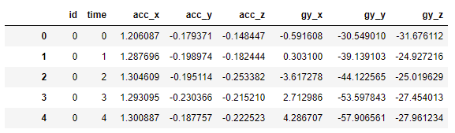
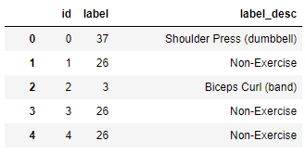
2. EDA (Exploratory Data Analysis)
3축 가속도계와 3축 자이로스코프를 활용해 측정된 센서 데이터 이용
Train.csv, Test.csv, Train_label.csv, submission.csv 총 4개의 csv file로 구성
(표로 정리된) Tabular data이며, 시간이 기록되어 있는 시계열 헬스 데이터
Train.csv & Test.csv
Train_label.csv

Slide 5
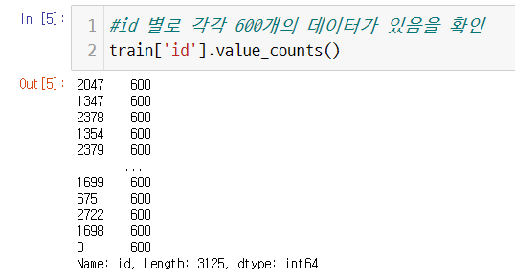
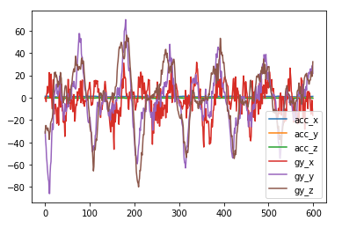
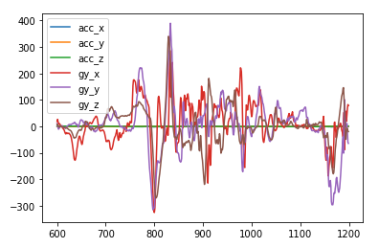
2. EDA (Exploratory Data Analysis)
Train.csv = 1875000 rows x 8 columns 1875000 = 600 * 3125
Train_label.csv = 3125 rows x 3 columns
Test.csv = 469200 rows x 8 columns 469200 = 600 * 782

Slide 6
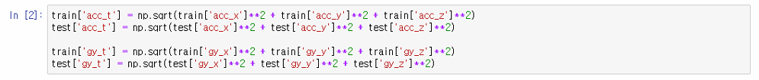
2. EDA (Exploratory Data Analysis)
센서 데이터를 에너지의 관점으로 확인하기 위하여 에너지 columns 추가

Slide 7
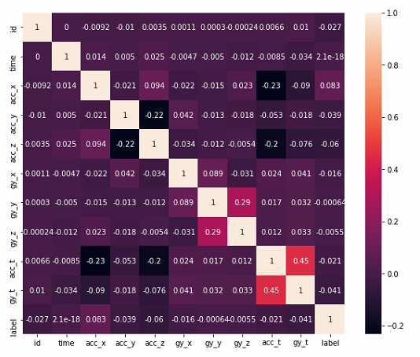
2. EDA (Exploratory Data Analysis)
데이터 column들 사이 상관관계 분석

Slide 8
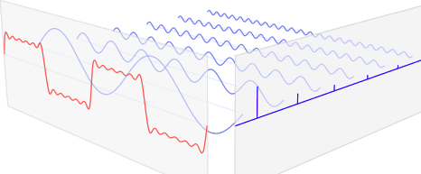
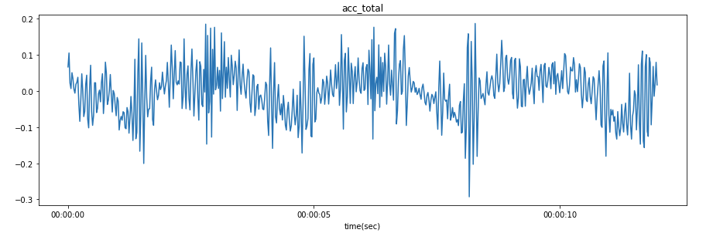
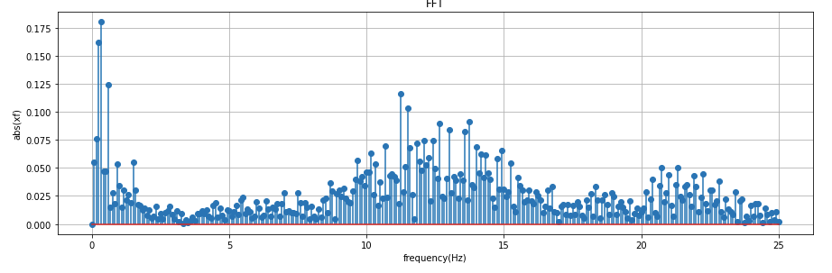
3. Preprocessing Data
센서 데이터 처리 과정에서 주로 사용하는
푸리에 변환 이용

Slide 9
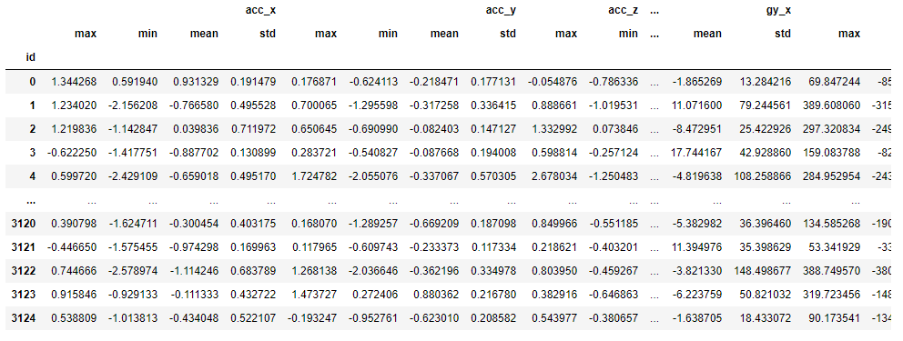
3. Preprocessing Data
Id별로 600개의 시계열 데이터를 최소, 최대, 평균, 표준편차로 묶음

Slide 10
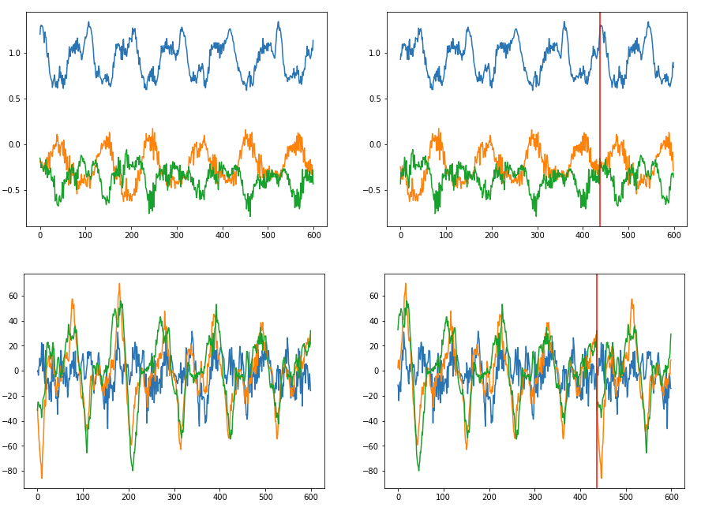
3. Preprocessing Data
시계열 데이터의 특징인 반복성을 이용하여
데이터 증강

Slide 11
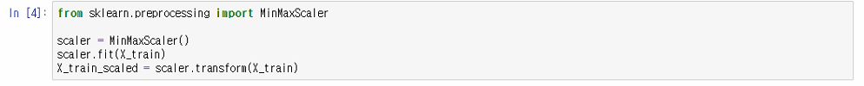
3. Preprocessing Data
Sklearn Library에 내장되어 있는
MinMaxScalar 이용하여 모든 데이터의 값을 0~1 사이로 스케일링
※ Train set과 Test set 모두 동일하게 해주어야 함

Slide 12
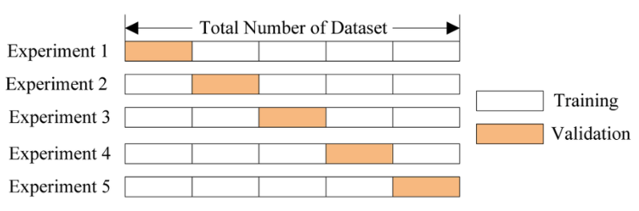
4. Model Training
0. K-Fold Cross Validation
교차 검증 기법
Train Dataset을 총 5개의 Train + Validation 조합으로 나눠 순서대로 Model에 넣어가며 Model의 일반적인 성능 평가
다른 Dataset, 동일 Model을 K개 만들기 때문에 이를 Stack or Ensemble하면 성능 향상을 할 수도 있음.

Slide 13
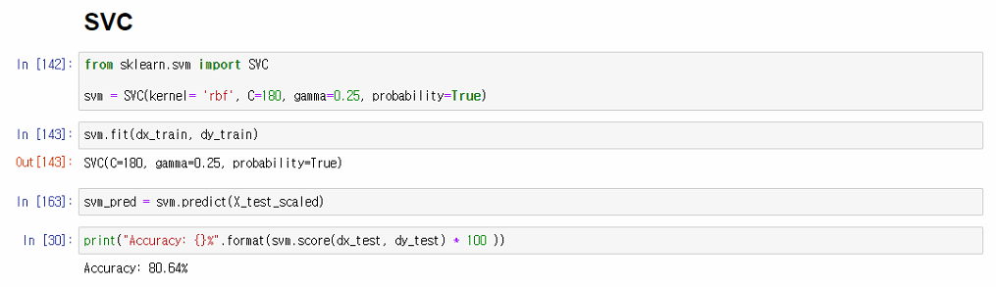
4. Model Training
1. Support Vector Machine
선택 이유: Tabular Data
전처리: id별로 데이터를 묶어 최대, 최소, 평균, 표준편차 계산, 푸리에 변환 이용, MinMaxScalar 이용
추가 기법: Grid-Search, Quantile Transformer
푸리에 변환 사용 시 오히려 Loss 값은 증가하고 Accuracy는 하락
제출시 Loss 값 = 1.3

Slide 14
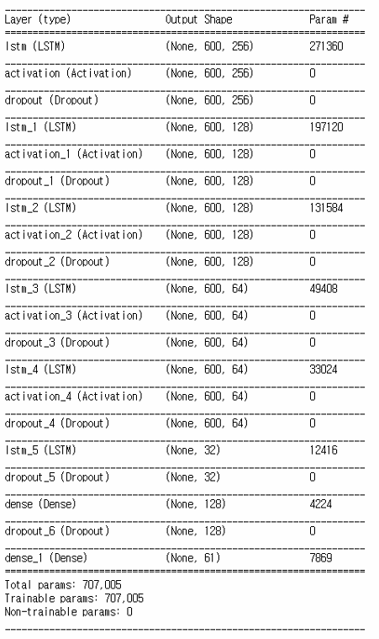
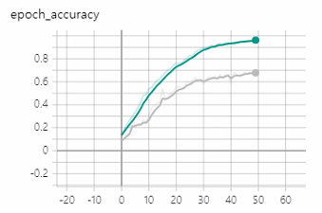
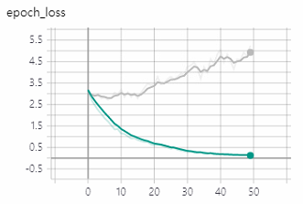
4. Model Training
2. LSTM
선택 이유: 기본적으로 시계열 데이터
전처리: 데이터 증강과 푸리에 변환만 이용
초록 – Train, 회색 – Validation
Overfitting 발생
해당 대회에서는 시계열 데이터라고 할 지라도 Classification 문제에서 LSTM이 적절하지 않은 것 같다.

Slide 15
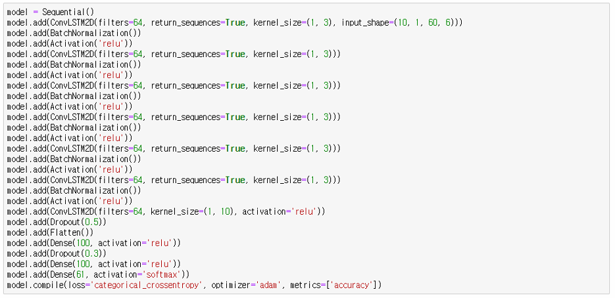

4. Model Training
3. CNN-LSTM
선택 이유: 기본적으로 시계열 데이터
전처리: 데이터 증강과 푸리에 변환만 이용
Overfitting 발생
Deep Learning Model을 사용하기에는 너무 Data의 양이 적은 것 같다.
Augmentation 등을 이용하여 추가적으로 데이터를 증강시켜줘야 할 것 같다.

Slide 16
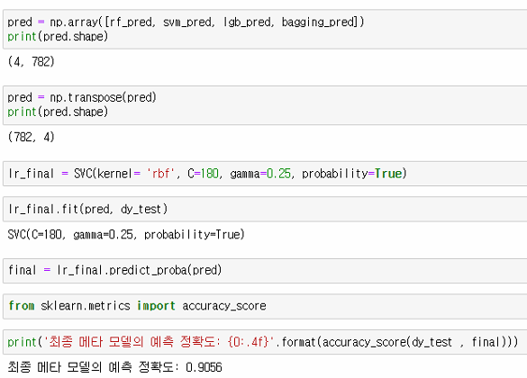
4. Model Training
4. Ensemble Machine Learning Models
선택 이유: SVC가 LSTM보다 성능이 뛰어났기 때문
전처리 : id별로 데이터를 묶어 최대, 최소, 평균, 표준편차 계산, MinMaxScalar 이용
Ensemble Model
SVC
Bagging + SVC
RandomForest
LGBM
Final Ensemble Model
SVC
총 4가지 Model을 기반으로 SVC로 최종 Ensemble 진행
Loss : 2.09667
Ensemble로 인한 Overfitting 발생

Slide 17
5. Result
최종 선택 Model : SVM
최종 전처리: id별로 데이터를 묶어 최대, 최소, 평균, 표준편차 계산, 에너지 관점으로 데이터 열 추가, MinMaxScalar 이용
(Test Dataset의 50%)
최종 Public Score : 0.95535
(Test Dataset 100%)
최종 Private Score : 0.92663
Insight
Vision Data가 아닌 시계열 데이터라고 하더라도 CNN이 강력할 수 있음
데이터 증강에서 사용한 방식을 TTA(Test Time Augmentation)에서 사용
전처리 과정에서 다양한 Augmentation으로 과적합을 줄이는 것이 중요
Model의 용량이 너무 크면 과적합이 일어날 가능성 큼
간단한 모델부터 하면서 차차 Model 용량 키우기
※ 처음부터 Layer를 쌓지 말고 무조건 가능한 간단한 모델을 여러 개 실행해보고 이 중에 효과적인 것을 고른다.

Slide 18
0. 참고
https://www.dacon.io/competitions/official/235689/codeshare/2347?page=3&dtype=recent
numpy rotation을 이용한 시간 데이터 증강 방법
- DACON.Dobby 님 작성
https://www.dacon.io/competitions/official/235689/codeshare/2374?page=3&dtype=recent
Fourier transform을 이용한 데이터 전처리
- datamanim 님 작성

